Slide 1
Муниципальное бюджетное общеобразовательное учреждение «Средняя общеобразовательная школа № 3» города Бийска Алтайского края Совет старшеклассников Социальный проект «В ритме событий»
Шуваева Марина, председатель Совета старшеклассников

Slide 2
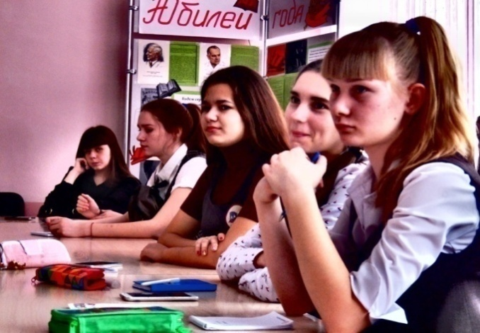
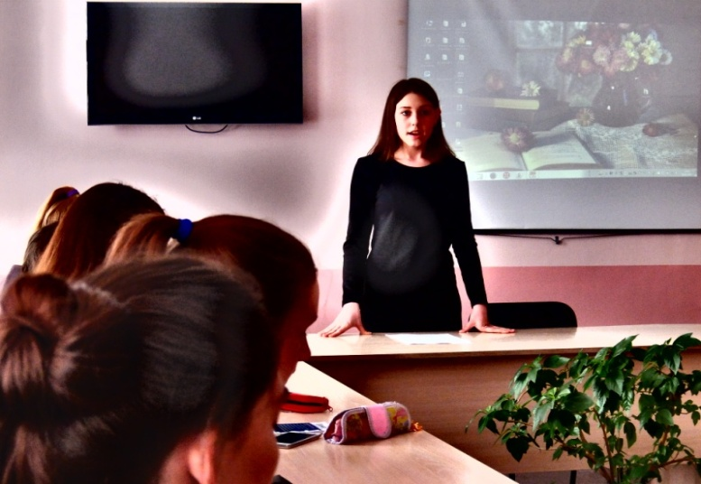
Актуальность проекта
На Совете старшеклассников мы проанализировали пути развития всех направлений в школе, и пришли к выводу, что информационно-медийное направление недостаточно развито в нашей школе.

Slide 3
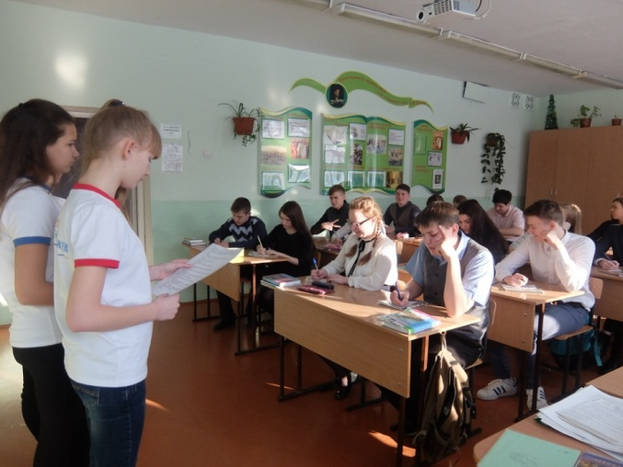
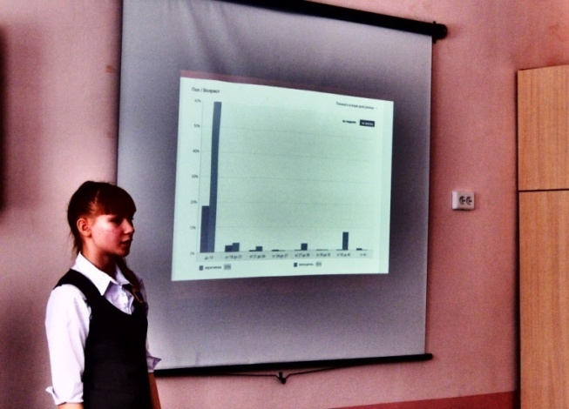

Slide 4
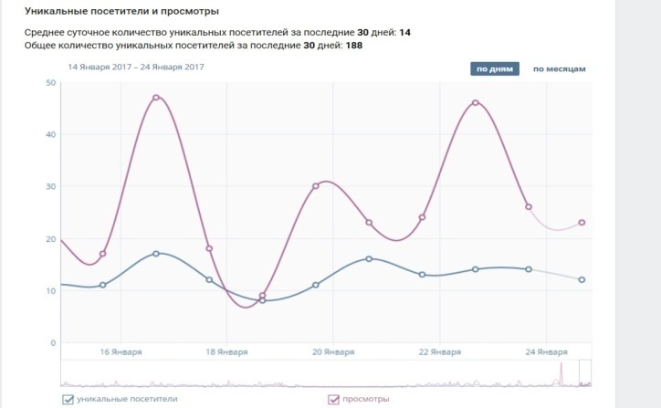

Slide 5
Анкетирование учащихся
Знаешь ли ты, что в нашей школе есть газета и официальная группа в Вконтакте?
Читаешь ли ты школьную газету?

Slide 6
Анкетирование учащихся
Заходишь ли ты в группу ВКонтакте?
Интересует ли тебя школьная жизнь?

Slide 7
Цель проекта: создать телевизионную группу для выпуска школьных новостей.
Задачи:
провести анкетирование среди учащихся 7-11 классов «СМИ в школе» для того, чтобы определить круг их интересов;
снять видео рекламу для привлечения учащихся в телевизионную группу;
разработать «Кодекс чести» для телевизионной группы;
посетить в городе Барнауле медиафорум и Бийскую медиагруппу для обучения телевизионной группы;
снять и показать пилотный выпуск школьных новостей.

Slide 8
Проектные группы
Социологи (анкетирование учащихся)
Правоведы (изучение законов)
Информационная группа (оповещение о ходе проекта)
«Навигаторы» (инициаторы, координируют работу всех групп)

Slide 9
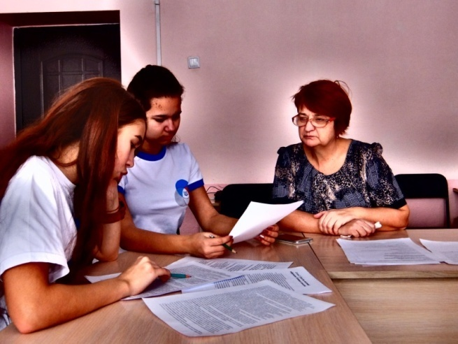
План реализации проекта
Встреча с директором школы
Встреча с зам.директора по ВР
Смета проекта
Наименование | Цена | Количество | Сумма
Бумага «Снегурочка» | 233 руб. | 1 уп. | 233 руб.
Краска для принтера (чёрная) | 230 руб. | заправка одного принтера | 230 руб.
Краска для принтера (цветная) | 680 руб. | заправка одного принтера | 680 руб.
Маркеры | 224 руб. | набор 1 шт. | 224 руб.
Скотч | 90 руб. | 1 шт. | 90 руб.
Всего |  |  | 1457 руб.

Slide 10
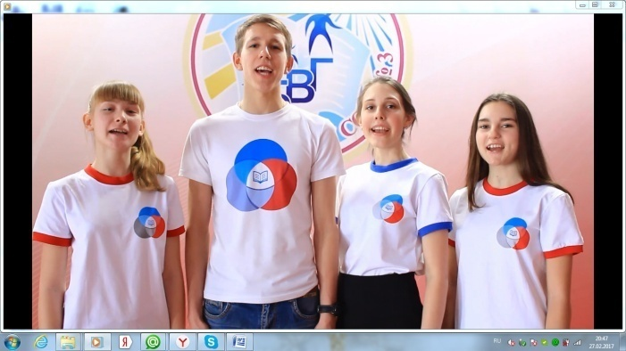
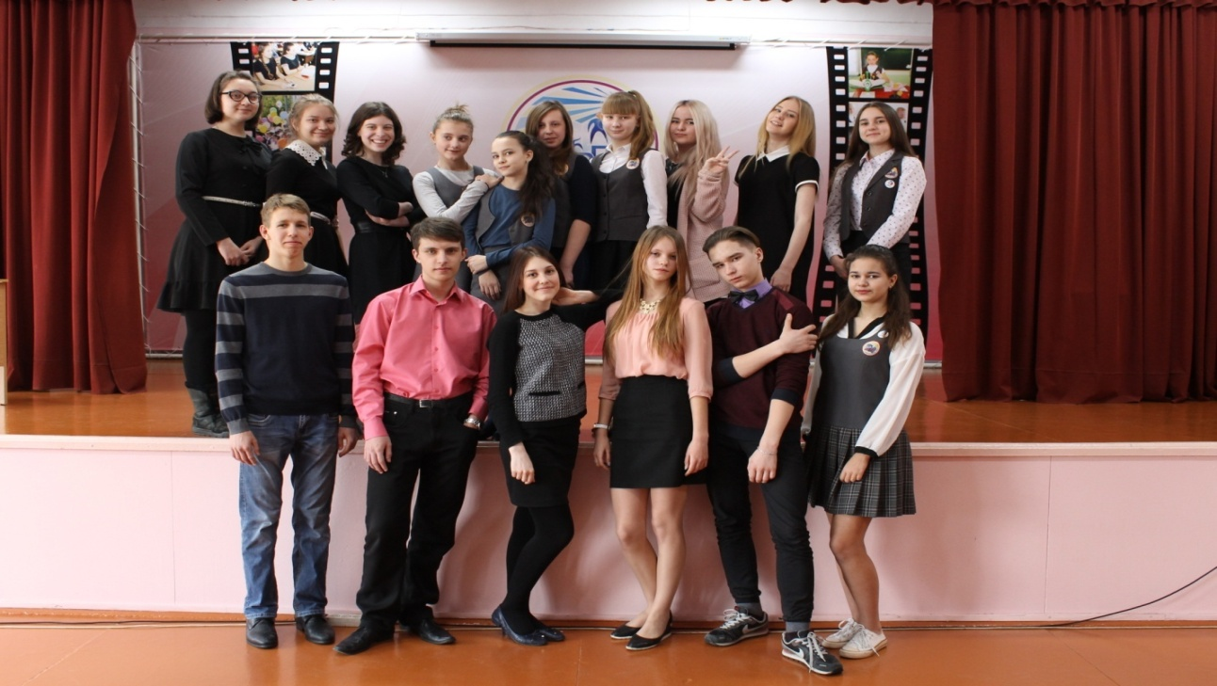
Рекламный видео ролик о наборе учащихся в телевизионную группу
Телевизионная группа

Slide 11
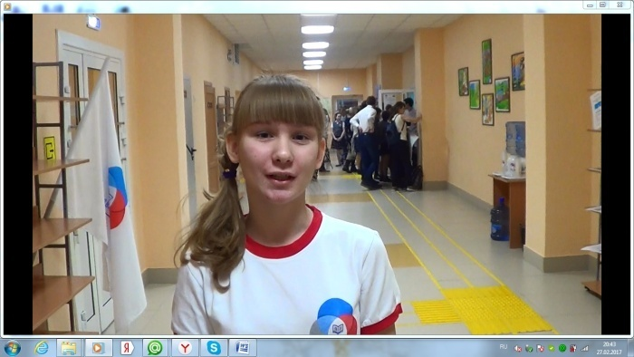
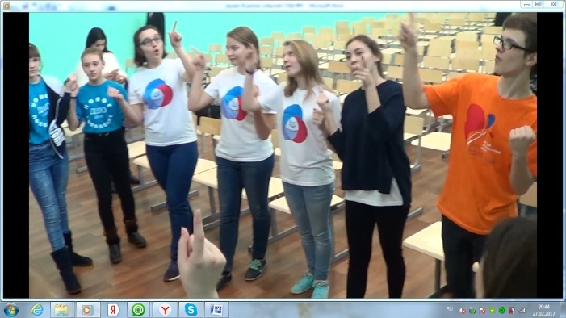
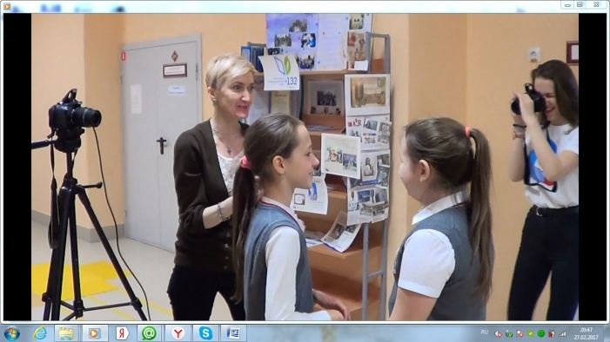
Посещение медиафорума «В ритме жизни» в городе Барнауле

Slide 12
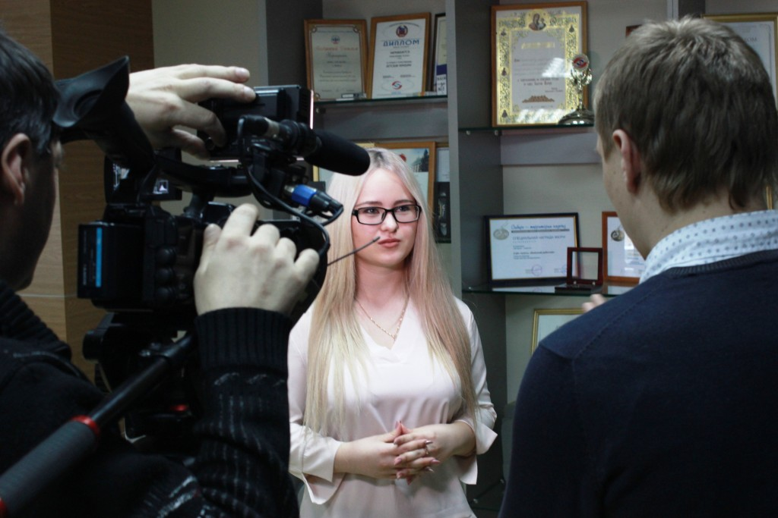
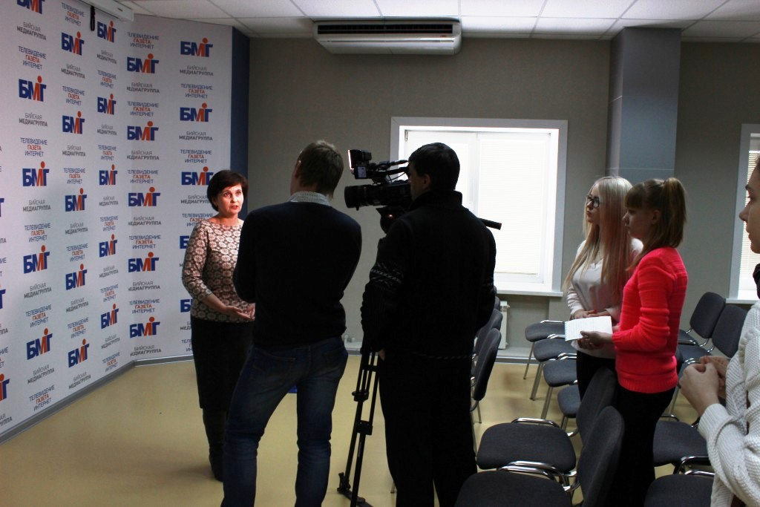
Экскурсия в Бийскую медиагруппу

Slide 13
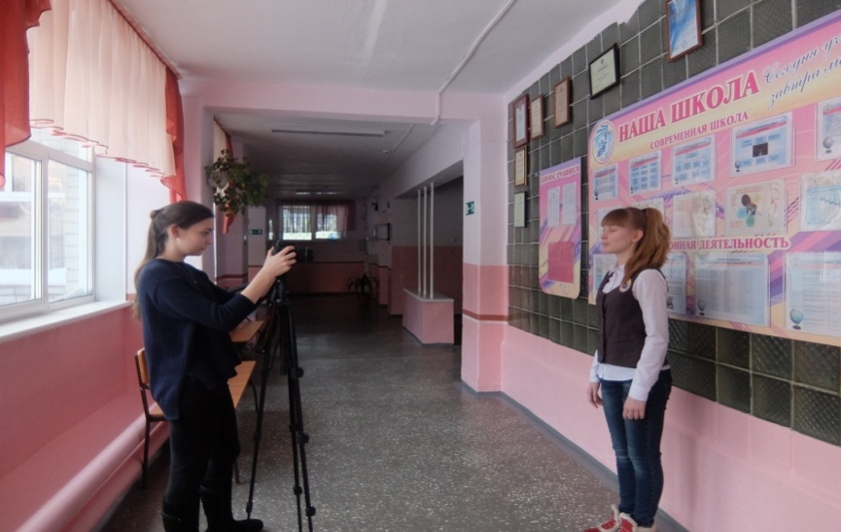
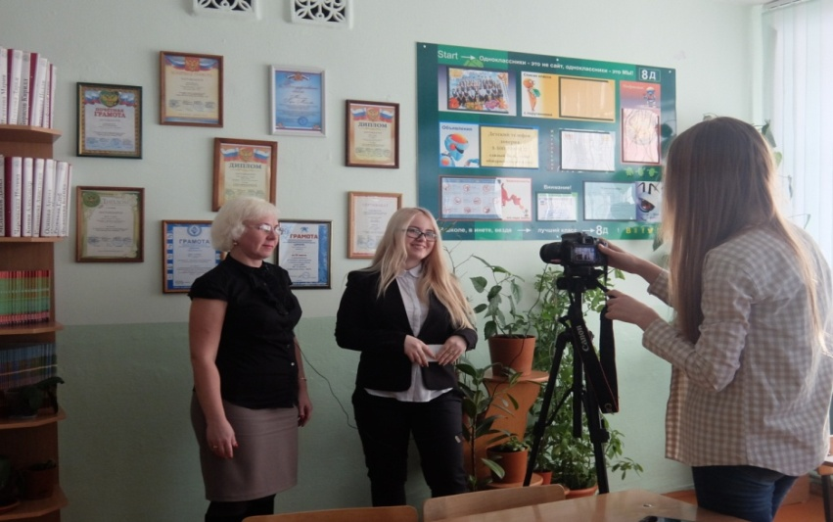
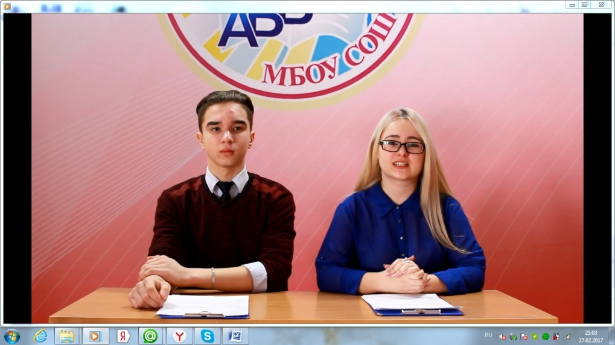
Создание пилотного выпуска школьных новостей
школьный сайт https://shkola3bijsk-r22.gosweb.gosuslugi.ru/

Slide 14
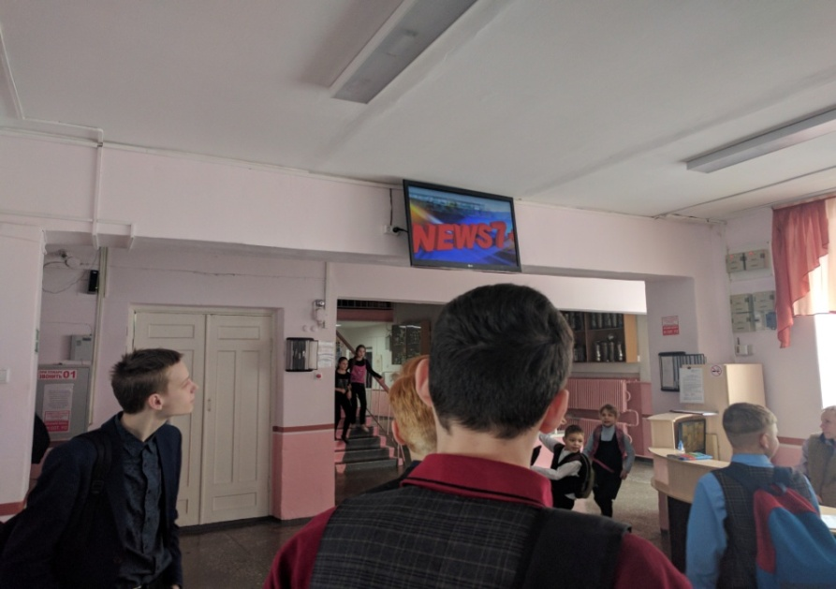
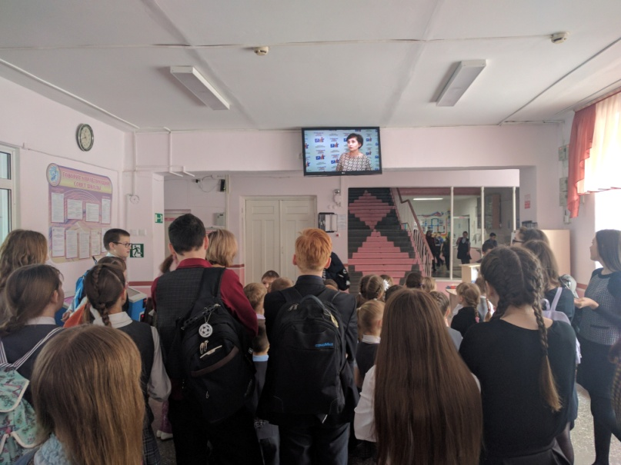
Показ новостей «NEWS 7+»

Slide 15
Ресурсы, необходимые для реализации проекта:
учащиеся школы;
учителя;
администрация школы;
материально-техническая база школы:
цифровая видеокамера -1 шт.,
цифровой фотоаппарат -1 шт,
современный мультимедийный кабинет с выходом в Интернет;
широкоформатный ТВ в фойе школы;
в каждом кабинете проектор, экран, компьютер;
сопутствующее оборудование (флэшкарты – накопители)

Slide 16
Информационное обеспечение реализации проекта
№ п/п | Наименование этапа проекта | Наименование СМИ | Форма изложения материала
1. | Подготовительный этап | Школьная газета «Содружество» | Статья о старте проекта
 |  | Школьный сайт https://shkola3bijsk-r22.gosweb.gosuslugi.ru/
 |  | Группа Вконтакте РДДМ МБОУ СОШ № 3 г. Бийск https://vk.com/public58662925
2. | Этап реализации проекта | Школьная газета «Содружество» | Статьи и видеосюжет о посещении краевого медиафорума и Бийской медиагруппы с фотографиями,
 |  | Школьный сайт
 |  | Группа Вконтакте РДДМ МБОУ СОШ № 3 г. Бийск https://vk.com/public58662925
 |  | Бийская медиагруппа ТВ «Будни»

Slide 17
Ожидаемые результаты реализации проекта:
создание телевизионной группы
активное вовлечение учащихся в общественную жизнь школы, города
создание и показ пилотного выпуска школьных новостей

Slide 18
Подведение итогов проекта
1. Было ли тебе интересно смотреть телепередачу «Школьные новости»?
2. Хотите ли вы видеть новые выпуски нашей телепередачи?
трудности | научились
мало опыта по созданию телепередачи | проводить социологический опрос, обрабатывать информацию
отбор приоритетной информации для новостей | добывать и отбирать нужный материал для выпуска новостей, систематизировать его
 | научились общаться, брать интервью, монтировать видео, писать сценарий новостей, вести «деловые переговоры» с администрацией

Slide 19
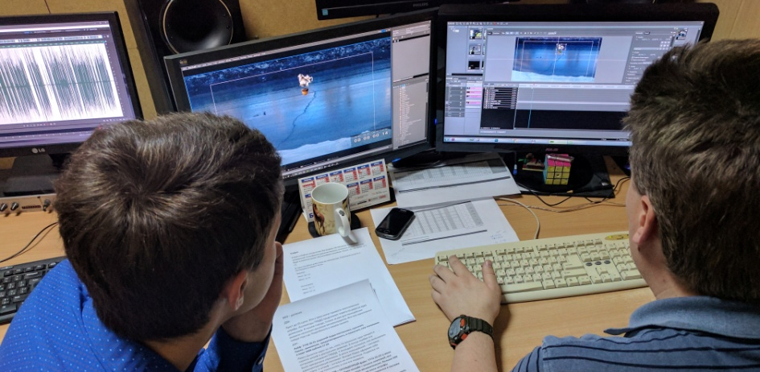
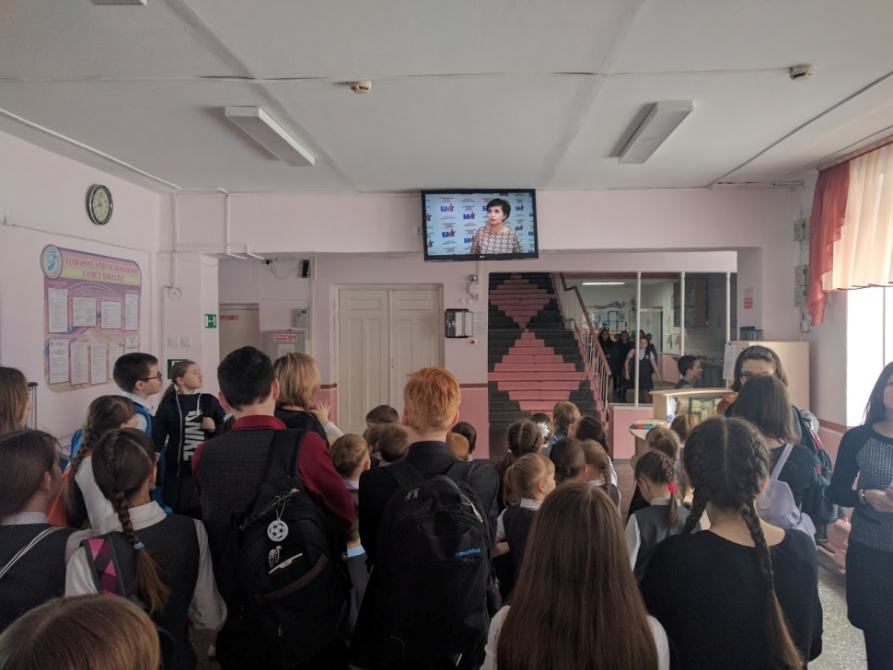
Перспективы дальнейшего развития проекта
Создание телевизионной группы позволит выпускать школьные теленовости регулярно. Наличие в школе теленовостей позволит решить проблемы с информированием учащихся о самых важных и значимых событиях, происходящих в классах, школе, что будет способствовать вовлечению ребят в жизнь школы. Дальнейший выпуск новостей 1 раз в две недели, вовлечение учащихся в процесс создания новостей, учёба телевизионной группы, сотрудничество с Бийской медиагруппой.

